Slide 1



Дослідження архітектурних рішень крос-платформного програмного забезпечення для створення сучасних мобільних застосунків
ІПЗм-23-1, Червінська Анастасія Любомирівна
Науковий керівник: к. т. н, доц. Афанасьєва І. В.
12 червня 2025

Slide 2
Дослідження
Актуальність вибору найкращої технології розробки крос-платформних мобільних застосунків основана на швидкому розвитку індустрії мобільних технологій. Щороку кількість пристроїв і платформ зростає, і це створює попит на ефективні та швидкі способи створення програмного забезпечення.
Метою роботи є проведення дослідження сучасних крос-платформних фреймворків, які використовуються в індустрії мобільних застосунків, зробити аналіз їх переваг та недоліків, та запропонувати вдосконалення стратегії розробки.
Об’єктом дослідження є крос-платформні фреймворки для написання мобільних застосунків.
2
Notes:
Щороку кількість пристроїв і платформ зростає, і це створює попит на ефективні та швидкі способи створення програмного забезпечення. Це і робить дослідження актуальним. Вибір найкращої технології розробки крос-платформних мобільних застосунків складне питання, бо існує велика кількість якісних і популярних фреймворків.
Метою роботи є проведення дослідження сучасних крос-платформних фреймворків, які використовуються в індустрії мобільних застосунків, зробити аналіз їх переваг та недоліків, та запропонувати вдосконалення стратегії розробки.
Об’єктом дослідження є крос-платформні фреймворки для написання мобільних застосунків.

Slide 3
Огляд літератури (аналогів)
Дослідження ефективності фреймворку Flutter при розробці високо динамічних мобільних додатків
Дослідження ефективності фреймворку React Native при розробці мобільних додатків
Розробка програмного забезпечення для дослідження ефективності засобу Flutter при розробці мобільних додатків
Дослідження можливостей .NET MAUI
3
Notes:
У представлених дослідженнях проаналізовано фреймворки Flutter, React Native і MAUI для кросплатформної розробки мобільних додатків.
Можемо зробити висновки, що Flutter демонструє високу продуктивність, багато можливостей кастомізації та якісну документацію.
React Native видідяється гнучкістю у використанні ресурсів і широкою спільнотою розробників. Він показав себе як хороший інструмент для мобільної розробки, однак у порівнянні з Flutter має певні обмеження щодо продуктивності.
MAUI серед переваг має сучасність, перспективність і високу продуктивність. Завдяки інтеграції з екосистемою Microsoft і використанню патерну MVVM, MAUI підходить для масштабних проектів.
Загалом, кожен із розглянутих фреймворків має свої сильні сторони.

Slide 4
Прогалини у дослідженнях
Відсутність порівняння недоліків
Бракує емпіричних даних
Обмежене охоплення UX/UI аспектів
Ігнорується навчальна крива
Не розглянута документація
4
Notes:
Зазначено лише позитивні сторони. Для об’єктивності варто згадати й недоліки кожного фреймворка (наприклад, великий розмір додатків у Flutter, проблеми з нативною інтеграцією в React Natives платформах тощо).
Не згадано результати продуктивності, часу розробки або витрат ресурсів з реальних кейсів.
Не оцінено, як кожен фреймворк справляється з побудовою інтерфейсів, адаптивністю, доступністю.
Не розглянуто чи легко вивчити кожен фреймворк
Не оцінена документація та кількість інформативних ресурсів у мережі інтернет

Slide 5
Постановка задачі
Розробити кросплатформні мобільні застосунки та визначити найбільш зручний та ефективний спосіб розробляти якісні мобільні застосунки.
Провести ретельний технічний огляд кожного фреймворку з Flutter, React Native та MAUI.
Провести аналіз мов програмування та архітектурних рішень, перевірити продуктивність кожного фреймвоку в різних умовах.
Надати комплексне розуміння у виборі технологічного рішення для майбутніх проєктів у сфері мобільної розробки.
5
Notes:
основною метою дослідження є:
- вивчення сучасних методів та технологій, які використовуються в індустрії мобільних застосунків;
- аналіз переваг та недоліків фреймворків;
- дослідження аспектів дизайну інтерфейсу, архітектури програмного забезпечення та оптимізації продуктивності.
В результаті роботи планується розробити набір практичних рекомендацій для розробників, які сприятимуть покращенню якості та продуктивності мобільних застосунків

Slide 6
Методологія
Методи дослідження:
Теоретичне дослідження
Практичне дослідження
Інструментарій та технології:
Фреймворки Flutter, React Native, MAUI.
Мови програмування Dart, Java Script, C#.
Середовище розробки Visual Studio Code, XCode, Android Studio.
6
Notes:
У роботі застосовано методи теоретичного та практичного аналізу. Проведено аналіз літературних джерел, технічної документації та зроблена практична реалізація фреймворків. Порівняння здійснювалося за визначеними критеріями продуктивності, ефективності, зручності та документації.
Для практичного дослідження використано Flutter, React Native, MAUI, а також середовище розробки Visual Studio Code, Xcode, Android Studio. Розробка демонстраційних проєктів здійснювалась мовами JavaScript, Dart, C# з використанням сучасних технологій.

Slide 7
Зміст проведеного експерименту
- Три мобільні застосунки на кожен фресворк: React Native, Flutter, MAUI
- Отримання даних з API та вивід даних на екран
- Автоматичне вимірювання часу на відпрацювання запиту, запуск застосунку та вивід даних на UI
7
Notes:
Було розроблено три клієнт-серверний застосунок з урахуванням найкращих практик, які були визначені у теоретичному розділі дослідження. Застосунки отримує дані студентів з відкритого API, відмальовує дані на UI та рахує скільки часу було витрачено на відпрацювання запиту з серверу, запуску самого застосунку та вивід даних на телефон.

Slide 8
Рекомендовані практики Flutter
- Архітектурний патерн BLoC
- Інтеграція із RESTful API за допомогою бібліотеки Retrofit
- Використання Material Design і Cupertino
- Уникання непотрібного setState()
- Віддавання переваги одному віджету на файл
- Використання SizedBox замість контейнерів
- Утілізація потоків лише за необхідності
- Використання константних конструкторів
Notes:
У результаті теоретичного дослідження був створений список найкращих практик Flutter: використання BLoC, Retrofit, Material Design і Cupertino, Уникання непотрібного setState, пріоритет у Використані константних конструкторів та зміних

Slide 9

Практичне дослідження Flutter
Запит відпрацював за 309 мс
Запуск застосунку зайняв 1207 мс
Рендеринг UI відбувся а 14 мс
Зручне використання
Детальна документація
Якісний інтерфейс
9
Notes:
Був розроблений мобільний застосунок на Flutter за допомогою мови програмування Dart. Під час розробки виникали мало помилок, які швидко вирішувались завдяки документації та великій спільноті розробників. Варто відзначити, що для створення користувацького інтерфейсу було використано тільки вбудовані можливості стилів фреймворкуТакож UI вийшов мінімалістичним та зручним. Загалом, Flutter дуже зручний для використання та достатньо швидкий.

Slide 10
Рекомендовані практики React Native
- Інтеграція із RESTful API за допомогою Axios
- Використання Redux для управління станами
- Тримати бізнес-логіку окремо від коду інтерфейсу
- Використання PureComponent і memo
- Уникання використання індексу, як ключової властивості
- Економне використання вбудованих стилів
- Використання вбудованого драйвера, коли це можливо
Notes:
У ході теоретичного дослідження було сформовано перелік найбільш ефективних підходів у ReactNative: інтеграція Axios, Redux, PureComponent і memo, платформо-орієнтованих компонентів, розділяти бізнес логіку від коду інтерфейса.

Slide 11
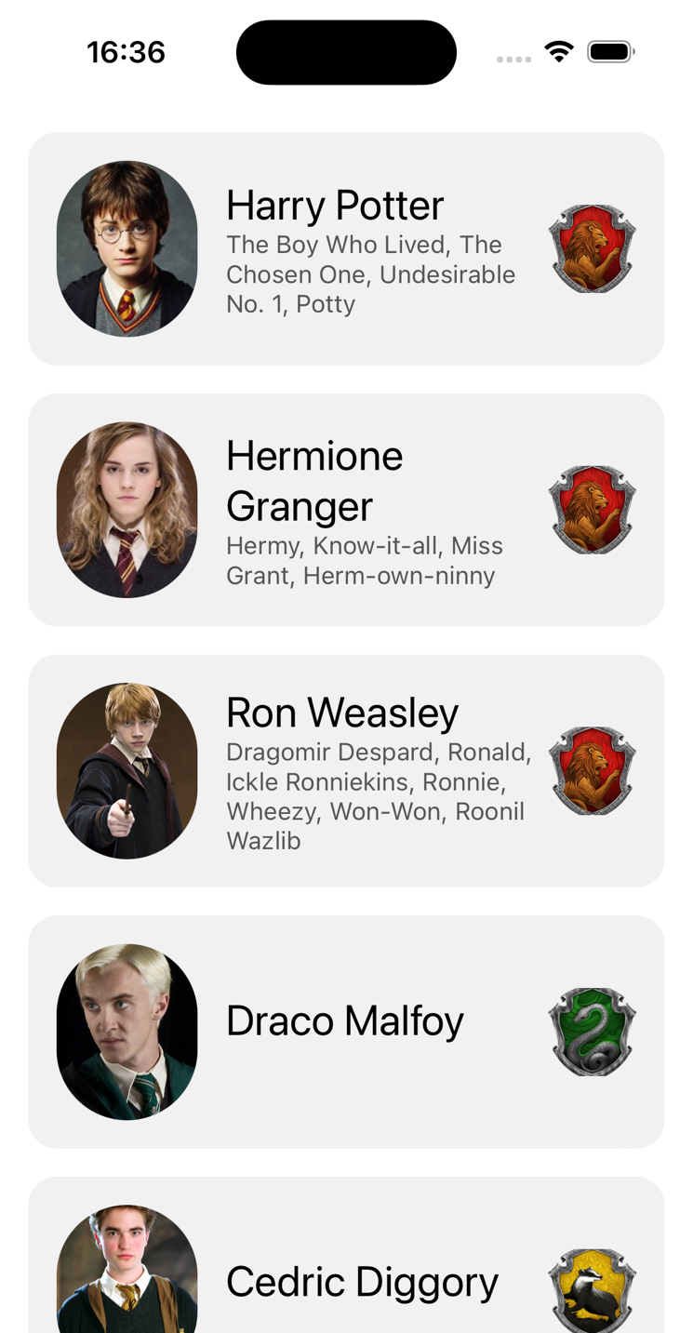
Практичне дослідження ReactNative
Запит відпрацював за 333 мс
Запуск застосунку зайняв 25803 мс
- Рендеринг UI відбувся за 32 мс
Не зручне використання
Детальна документація
Якісний інтерфейс
11
Notes:
Був розроблений мобільний застосунок на ReactNative за допомогою мови програмування Java Script. Під час розробки виникало достатньо помилок, які без Flipper неможливо знайти. Завдяки великій спільноті розробників вдалося вирішити усі проблеми. В ReactNative немає такої вбудованої теми, як у Flutter, тому усі стилі довелося прописати. Але UI вийшов непоганим та зручним. Загалом, було написано набагато менше коду для такого самого функціоналу, ніж у Flutter. Але Flutter набагато зручніший у використані.

Slide 12
Рекомендовані практики MAUI
- Архітектурний підхід MVVM
- Інтеграція із RESTful API за допомогою HttpClient
- Використання x:Bind замість Binding
- Виявлення помилки XAML на рівні компіляції
- Очищення ресурсів вручну (Dispose())
- Уникання залежностей від фреймворків
- Перевага у використані команди, а не обробники подій
- Використання CollectionView замість Lists
Notes:
У результаті теоретичного дослідження був створений список найкращих практик MAUI: використання MVVM, HttpClient, очищення ресурсів вручну, уникання залежностей від фреймворків.

Slide 13

Практичне дослідження MAUI
Запит відпрацював за 262 мс
Запуск застосунку зайняв 888 мс
Рендеринг UI відбувся за 33 мс
Зручне використання
Стисла документація
Якісний інтерфейс
13
Notes:
Був розроблений мобільний застосунок на MAUI за допомогою мови програмування C#. MAUI також немає такої вбудованої теми, як у Flutter, тому усі стилі довелося прописати. Але UI вийшов гарним. Під час розробки виникали помилки, які повільно вирішувались через недостатню документації.
MAUI не поступається Flutter по зручності використання.

Slide 14
Порівняльна таблиця
Критерій | Flutter | React Native | MAUI
Простота встановлення компонентів (від 1 до 10) | 9/10 | 5/10 | 8/10
Частота виникнення помилок (від 1 до 10) | 2 | 4 | 4
Час розробки (в годинах) | 42 | 80 | 52
Час відпрацювання запиту (в мс) | 309 | 333 | 262
Час запуску застосунку (в мс) | 1207 | 25803 | 888
Час рендерінгу (в мс) | 14 | 32 | 33
Якість інтерфейсу (від 1 до 10) | 10 | 7 | 9
Зручність використання (від 1 до 10) | 10 | 6 | 10
Можливість багато поточності | Немає | Немає | Є
Якість документації (від 1 до 10) | 10 | 8 | 5
Наявність спільноти розробників | 9 | 10 | 5
14
Notes:
Створено порівняльна таблиця трьох фреймворків на основі практичного та теоретичного дослідження.

Slide 15
Графік порівняння крос-платформних програмних рішень
15
Notes:
Створено графік порівняння крос-платформних програмних рішень для створення сучасних мобільних застосунків за критеріями, описаних в математичній моделі.

Slide 16
Аналіз отриманих результатів
- React Native показав себе як не зручний та повільний фреймворк
- Flutter має найкращі показники
- Flutter має кращу документацію
- MAUI має хороші показники швидкості
- MAUI має можливість створити багато потоків
16
Notes:
З даних, які наведені, у таблиці та графіку видно, що React Native має найгірші показники. Цей фреймворк показав себе як не зручний та повільний порівняно з іншими фреймворками.
Flutter має дещо кращі показники у часі запуску застосунку та рендерінгу ніж MAUI, а також має набагато кращу документацію та більшу спільноту розробників. MAUI у свою чергу має можливість створення багато потоків, що є великою перевагою серед фреймворків. Можемо сказати, що якщо MAUI буде мати якіснішу документацію, то він може стати найкращим варіантом серед крос-платформних програмних рішень для створення сучасних мобільних застосунків.

Slide 17
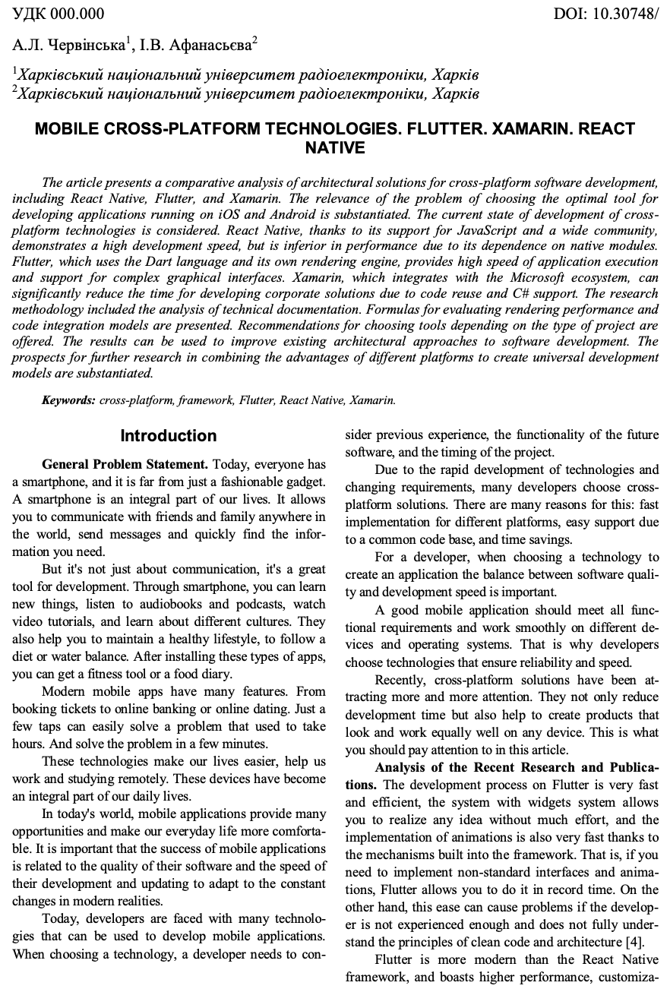
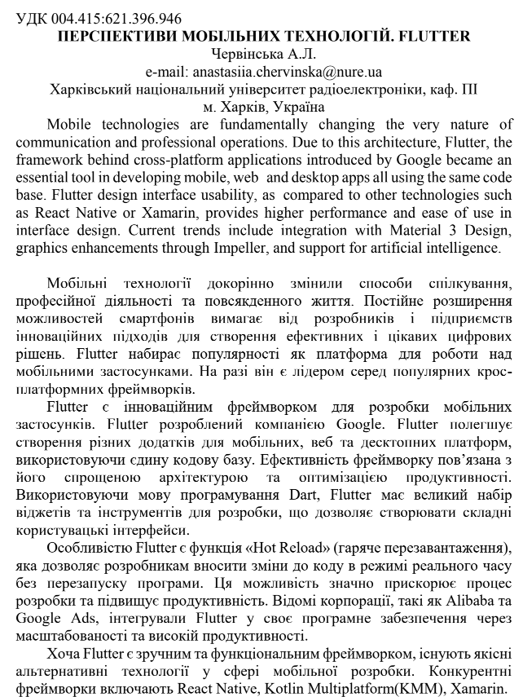
Публікація результатів
17

Slide 18
Підсумки
У рамках кваліфікаційної роботи:
- Проведено теоретичне дослідження
- Сформульовані критерії для порівняння 3-х фреймворків
- Проведено практичне дослідження
- Зроблено аналіз отриманих результатів
- Подана стаття у журнал «Системи обробки інформації»
- Опубліковани тези у XXVІIІ МІЖНАРОДНИЙ МОЛОДІЖНИЙ ФОРУМ «РАДІОЕЛЕКТРОНІКА ТА МОЛОДЬ У ХХІ СТОЛІТТІ»
18
Notes:
У результаті виконання роботи було проаналізовано популярні крос-платформні фреймворки, ідентифікувано їхні переваги та недоліки.
Flutter виділяється завдяки власному механізму рендерингу і можливості точного контролю над UI.
React Native забезпечує швидку розробку через використання JavaScript і великої кількості готових бібліотек.
Серед переваг Flutter є те, що він покладається на бібліотеки-плагіни для доступу до рідних функцій платформ.
React Native дозволяє легко інтегрувати рідний код через Native Modules.
MAUI забезпечує найбільш тісну інтеграцію з платформами завдяки використанню рідних API.
Якщо порівнювати користувацький інтерфейс, то Flutter пропонує єдиний підхід до UI через бібліотеки Material та Cupertino. Вони забезпечуючи однаковий вигляд на всіх платформах. React Native використовує рідні компоненти, що гарантує платформно-специфічний дизайн.
MAUI підтримує як рідні компоненти, так і крос-платформні елементи.
Дослідження відкриває можливості для подальших наукових дослідженнях у напрямку оптимізації кросплатформних рішень, а також вивчення їхнього впливу на розробку великих та складних мобільних проектів. Також, додаткові дослідження можуть розглядати нові фреймворки, що з'являться на ринку.

